Slide 1



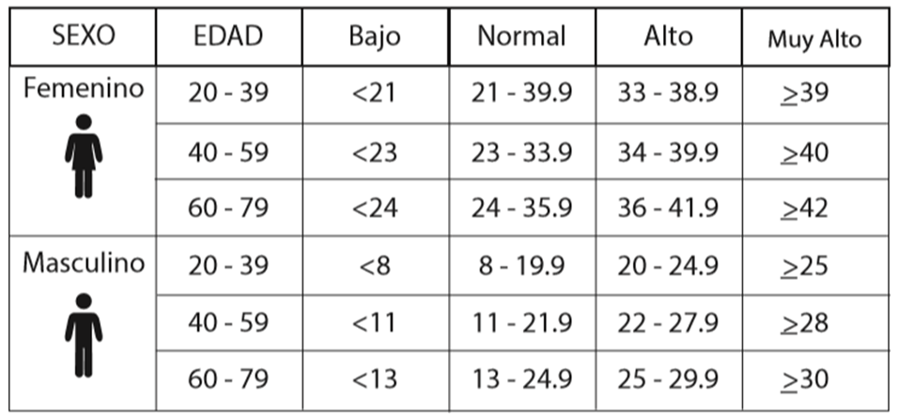
GRASA CORPORAL
Nuestro organismo almacena grasa de dos formas: la grasa visceral/abdominal: está acumulada en nuestro cuerpo. La grasa sanguínea: viaja a través de torrente sanguíneo
Grasa Visceral: nuestro organismo está conformado por grasa esencial, y grasa almacenada, la cual es no esencial
La grasa esencial es aquella que es necesaria para el funcionamiento fisiológico normal, se almacena en pequeñas cantidades en la médula ósea, el corazón, los pulmones, el hígado, el bazo, los riñones, los músculos y el sistema nervioso
En el hombre, alrededor del 3% de la grasa corporal es de tipo esencial. En la mujer, alrededor del 12% de la grasa corporal es de tipo esencial (por las mamas, la pelvis y los muslos que respaldan el proceso reproductor)
La grasa no esencial es almacenada como reserva de energía fundamentalmente en forma de triglicéridos, en el tejido adiposo, el cual se acumula por debajo de la piel y alrededor de los órganos internos
Existen rangos establecidos por sexo y edad para analizar el porcentaje de grasa
Para mantener el porcentaje de grasa dentro del rango saludable, se debe mantener una dieta adecuada a la tasa metabólica. El profesional en nutrición puede ayudarle a conseguir un porcentaje de grasa saludable para su edad con un plan alimenticio adecuado a sus necesidades
Construyamos salud juntos!!
SERVICIO MÉDICO UNED

